Slide 1


Information Technology and Digital Transformation
الادارة العامة لتكنولوجيا المعلومات والتحول الرقمى
دراسة مقارنة شاملة تبرز التحسينات الاستراتيجية للموقع الإلكتروني الجديد وتأثيرها المباشر على تجربة المستخدم وجودة الخدمات الحكومية

Slide 2
تاريخ ومراحل إنشاء الموقع

Slide 3



Information Technology and Digital Transformation
الادارة العامة لتكنولوجيا المعلومات والتحول الرقمى
نظرة عامة على التحول
النتيجة
الحل
المشكلة
تحسن في التفاعل، زيادة في كفاءة الخدمات، وتحسين الصورة الذهنية للمؤسسة
إعادة تصميم شاملة باستخدام تقنيات حديثة، تحسين الأداء بنسبة 66%، وتصميم تجربة مستخدم محسّنة بالكامل
موقع إلكتروني قديم يعاني من بطء في الأداء وتصميم غير متجاوب، مما أثر على تجربة المستخدم وانخفاض التفاعل

Slide 4
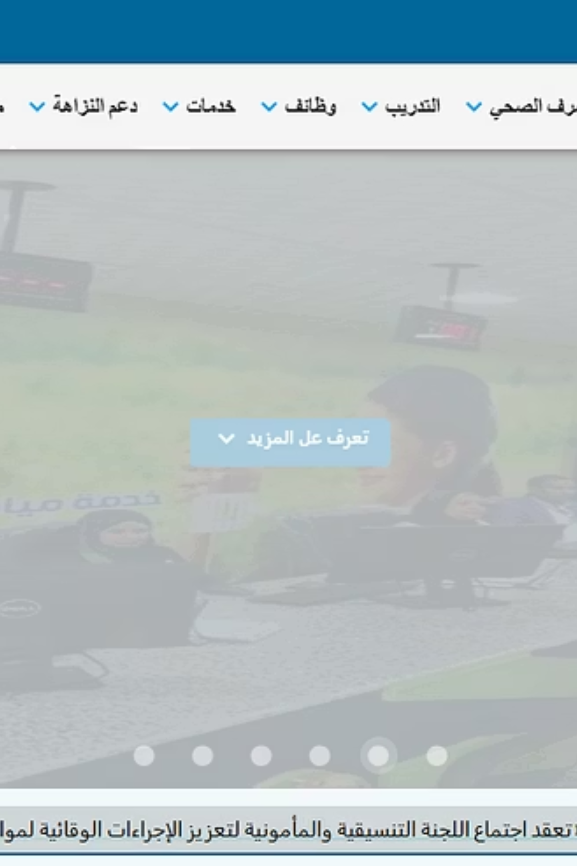
التحديات في الموقع القديم
ضعف التصميم البصري
واجهة تقليدية تفتقر إلى التنظيم البصري الحديث، مما يصعّب على المستخدمين العثور على المعلومات بسرعة
بطء شديد في الأداء
زمن تحميل الصفحة يتراوح بين 3-5 ثوانٍ،
مما يؤدي إلى ارتفاع معدل الارتداد وانخفاض معدلات التحويل
استخدام صور غير محسنه بدقة عالية مما يؤثر بشكل ملحوظ على اداء الموقع
عدم التوافق مع الموبايل
تصميم غير متجاوب يخلق تجربة سيئة للمستخدمين على الهواتف الذكية، التي تمثل 60% من الزوار

Slide 5
التحديـــات
التحديات التى ماذلت قائمة
التحديات التى تم حلها
تحسين اداء الموقع من حيث السرعة و خبرة المستخدم.
تحسين تحميل الصور.
دعم الصم والبكم.
دعم اللغتين العربية / الانجليزية.
ديناميكية تقديم المدرسة.
طريقة عرض الاخبار وسهولتها ومشاركة بصورة الخبر.
سهولة البحث داخل الموقع.
وضع خطة ربع سنوية لتحديث المشاريع التي يمكن عرضها داخل الموقع الالكتروني من الإدارات والقطاعات المعنية "قطاع التخطيط – قطاع المشرعات – وحدة التعاون الدولي – الإدارة العامة للمكتب الفني".
إضافة امكان الدفع الإلكتروني.
ادخال القراءة.
الاستعلام عن الفاتورة.

Slide 6
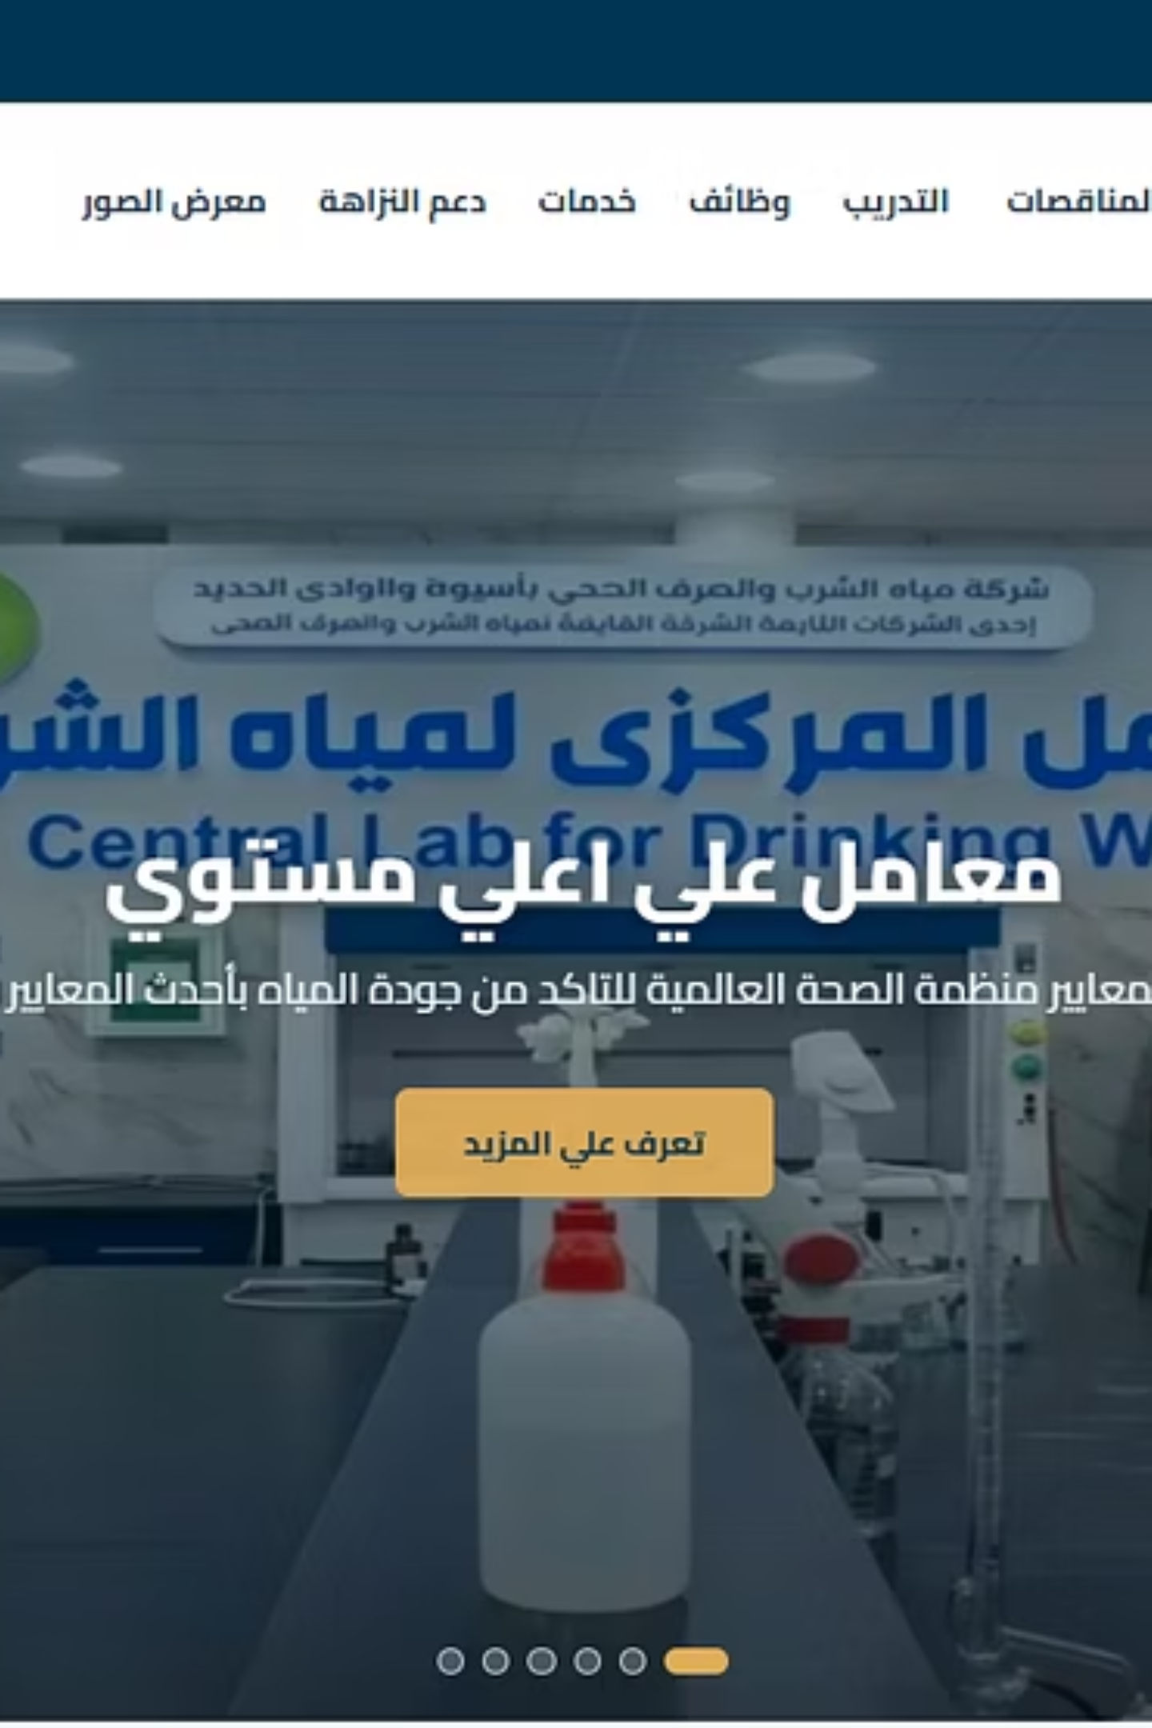
المقارنة البصرية: التحول في الواجهة
❌ الموقع القديم
1
تصميم متشتت، ألوان غير متناسقة، تسلسل هرمي غير واضح، صعوبة في التنقل والوصول للمحتوى المطلوب
✅ الموقع الجديد
2
تصميم عصري ومنظم، ألوان متناسقة، تسلسل هرمي واضح، سهولة في التنقل والوصول الفوري للمحتوى

Slide 7
نسب التحسن في الأداء
1.2s
زمن التحميل الجديد
سرعة فائقة تعزز من تجربة المستخدم
3.5s
+40%
+66%
زمن التحميل القديم
وقت انتظار طويل يدفع المستخدمين للخروج
زيادة التفاعل
تحسن في الأداء
تحسن في معدلات التحويل والارتباط
زيادة ملحوظة في سرعة الاستجابة

Slide 8

تجربة مستخدم محسّنة بالكامل
✅ التصميم الجديد
❌ التصميم القديم
سهولة في التنقل والبحث
تنظيم متناسق في الهيكل
وصول سريع للمحتوى المطلوب
تجربة موحدة عبر جميع الأجهزة
تعقيد في التنقل والبحث
تشتت في التصميم والهيكل
صعوبة في الوصول للمحتوى
تجربة غير متناسقة عبر الأجهزة

Slide 9


التوافق الكامل مع الموبايل
100%
60%
التوافق
نسبة المستخدمين
تصميم متجاوب يتناسب مع جميع الشاشات
يستخدمون الهواتف الذكية للوصول للموقع
تصميم متجاوب يوفر تجربة مثالية على الهواتف الذكية والأجهزة اللوحية، مع الحفاظ على جميع الوظائف والتصميم الكامل للموقع

Slide 10




المميزات الجديدة في الموقع
أرشيف المشروعات
أرشيف الأخبار
قاعدة بيانات شاملة للمشروعات مع معلومات مفصلة عن كل مشروع ووثائق مرفقة
نظام متكامل للأخبار والبيانات الصحفية مع إمكانية البحث والتصفية حسب التواريخ والأقسام
عرض PDF داخل الموقع
أرشيف المناقصات
إمكانية عرض وثائق PDF مباشرة دون الحاجة للتنزيل، مع خيارات البحث والتصفح
نظام إلكتروني لعرض وتحميل وثائق المناقصات والفرص الاستثمارية المتاحة

Slide 11
الخدمات الرقمية المتاحة عبر الموقع الإلكتروني
• للمواطنين:
الوصول إلى أرشيف الأخبار
مشاركة الأخبار عبر الروابط المباشرة
متابعة أحدث المشروعات
والاستعلام عن الفواتير (الخدمة متاحة مع وجود بعض التحديات التقنية الحالية).
• للمقاولين:
الاطلاع على مواعيد المناقصات وتحميل كراسات الشروط والمواصفات بصيغة PDF
• للطلاب:
التقديم للمدرسة الفنية إلكترونيًا
ومتابعة نتائج فحص الأوراق وعمليات القبول.
• للباحثين عن عمل:
استعراض الوظائف الشاغرة
ومتابعة نتائج فحص الأوراق والإعلانات المتعلقة بالتوظيف.

Slide 12
الاسئلة والمناقشات

Slide 13

في عصرنا الحالي، أصبح التحول الرقمي عنصرًا حيويًا لاستدامة المؤسسات وتعزيز كفاءتها. هذا المشروع يمثل خطوة استباقية نحو مستقبل رقمي متكامل يخدم جميع المعنيين ويعزز من قدرة المؤسسة على تحقيق أهدافها الاستراتيجية
الاستثمار في التحول الرقمي اليوم هو استثمار في مستقبل المؤسسة وتميزها في المستقبل

Slide 14
Thank You
مع تحيات الإدارة العامة لتكنولوجيا المعلومات والتحول الرقمى بشركة مياه الشرب والصرف الصحى بأسيوط والوادى الجديد

